Slide 1
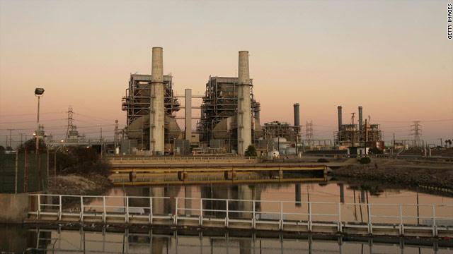
مقدمة في ميكروبيولوجيا البترول
مقرر 466 حدق

Slide 2
عزل البكتيريا والفطريات من تربة نفطية
الدرس العملي الثاني

Slide 3
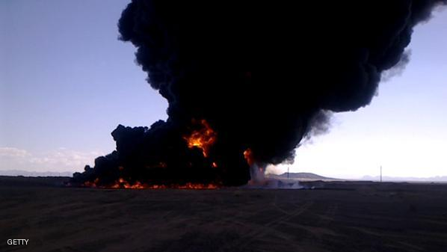
النفط
♠يتكون النفط من خليط معقد من الهيدروكربونات وهي مركبات عضوية تركيبها الأساسي هو الكربون والهيدروجين والأوكسجين.
♠تكون هذه المواد مقاومة للتحلل , لذلك فهي تتجمع بكميات ضخمة في البيئة حيث تتواجد هذه المواد في البيئة من حرق الوقود وابتعاثات عوادم السيارات وعمليات استخراج النفط ,بالإضافة إلى المولدات و المخلفات الصناعية وغيرها من المصادر الأخرى.
♠انسياب المواد الهيدروكربونية إلى المياه
والترب يعتبر احد الملوثات الخطيرة للبيئة
و الصحة.

Slide 4
دور الاحياء المجهرية في تحلل المواد الهيدروكربونية (النفط)
توجد أنواع عديدة من الإحياء المجهرية كالبكتريا والفطريات والتي لها القابلية على التحليل البايلوجي للمواد الهيدروكاربونية .
لذا يشترط لاتمام عملية التحليل بكفاءة وجود خليط من الميكروبات المختلفة وذلك لأن البترول يتكون من مجموعة منوعة من المواد الهيدروكربونية ، في حين أن أي كائن حي دقيق يكون متخصص لتحليل نوع محدد من المواد الهيدروكربونية .
لكل كائن دور معين في عملية التحليل ، إذ تنشط الفطريات في المناطق اليابسة على العكس من البكتيريا التي تنشط في البيئات المائية .

Slide 5
مراحل تحلل النفط
التحلل البيولوجي (Biodegradation)
تفكيك وتكسير المركبات العضوية الكبيرة إلى مركبات بسيطة غير ضارة بالبيئة
التمعدن (Mineralization )
إعادة العناصر المعدنية للتربة ومن اهم هذه العناصر الكربون والنيتروجين والفسفور حيث إن الناتج هو ماء وغاز CO2وغيرها من المواد الغير عضوية.
المعالجة البيولوجيه والتراكم البيولوجي (Bioremediation and Bioaccumulation )
تحويل المواد الأكثر سمية إلى مواد اقل سمية.
(قد ينتج بعض المركبات السامه) من خلال الفطريات والبكتريا بصفة خاصة فى وجود الأكسجين aerobic أو فى غياب الأكسجين anaerobic
التراكم الحيوي هو الذي تعمل فيه الأحياء الدقيقه على تركيز وتراكم المواد في أجسامها

Slide 6
التطبيق العملي
عزل الفطريات والبكتيريا من تربة نفطية
الادوات المستخدمة:
ظروف التعقيم.
تربة يتم الحصول عليها من محطات البترول.
أنابيب تحوي 9 مل ماء مقطر معقم .
ماصات معقمة سعة 1 مل.
أطباق بتري تحوي بيئة تشابك دوكس .
أطباق بتري تحوي بيئة الآجار المغذي.

Slide 7
طريقة العمل :
1- تجرى عملية تخفيف لعينة التربة وذلك بوزن (1جم) وتوضع في انبوبه تحتوي على (9 مل ) ماء مقطرمعقم وترج لمدة عشر دقائق إلى عشرين دقيقة تقريباً ويكون التخفيف 1/10.
2- تترك الأنبوبة لعدة دقائق حتى يتم ترسيب حبيبات التربة الكبيرة.
3- يؤخذ (1مل) من هذا المحلول وينقل إلى أنبوبة محتوية على (9مل) من الماء المقطر وترج جيداُ فيكون التخفيف هنا 1/100.وبنفس الطريقة يتم عمل تخفيف 1/1000.
4- تحضر أطباق بتري محتوية على بيئة غذائية مناسبة لنمو البكتيريا مثل بيئة الاجار المغذي و يحضر أيضاً أطباق بتري محتوية على بيئة غذائية مناسبة لنمو الفطر مثل تشابك دوكس وتلقح بواقع 1مل لكل طبق.
5- تغطى الأطباق ثم تحضن البكتيريا في حضان البكتيريا عند درجه حراره 35م° لمدة 24 -48 ساعه والفطريات في حضان الفطريات عند درجة حرارة 25-27م° لمدة اسبوع .
6- تفحص الاطباق وتسجل النتائج المتحصل عليها على حسب المستعمرات أو النموات التي تظهر لديك.
7- بعض الاطباق يتم تلقيحها بواسطة التربة مباشرة دون تخفيف (الرش المباشر) عن طريق رش أقل كمية ممكنة من التربة على سطح الطبق مباشرة وذلك تحت ظروف التعقيم.
8 - كلما زاد التخفيف كلما أمكن الحصول على مستعمرات نقية.

Slide 8
أ. منيرة الدوسري

